Slide 1
Úvod
Kondenzátory
Ing. Jaroslav Bernkopf

Slide 2
Definice
Kondenzátor je elektronická součástka, jejíž hlavní vlastností je kapacita.
Kapacita je schopnost uchovat elektrickou energii ve formě elektrického pole.
Kapacita je schopnost nabít se elektrickým proudem, přijatou energii uchovat, později ji vybíjením zase vydat.
Kondenzátor je tvořen dvěma elektrodami, které jsou navzájem odděleny dielektrikem, tj. nevodivým materiálem.

Slide 3
Chování
Kondenzátor se brání změnám napětí.
Snaží se udržet na sobě stále stejné napětí.
Když je vybitý, brání se nabíjení.
Když je nabitý, brání se vybíjení.

Slide 4
Chování
Aby na kondenzátoru mohlo být nějaké napětí, musí se kondenzátor nejdříve nabít proudem.
Nejdříve do něj teče proud, až pak je na něm napětí.
Nejdříve proud, potom napětí.
Napětí je na kondenzátoru zpožděné za proudem.

Slide 5
Převzato z
29_elektricke_pole.pptx
Začátek

Slide 6
Kapacita
Dvě desky oddělené izolantem (dielektrikem) tvoří kondenzátor.
d
Kondenzátor je elektronická součástka, která je schopná nabít se elektrickým nábojem.
Kapacita kondenzátoru je schopnost nabít se elektrickým nábojem.
Náboj se vyjadřuje
v coulombech C.
– – – – – –– – – – –
+
++++++++++
S
ԑ =
ԑ₀*ԑ_{r}
S
U

Slide 7
Kapacita
Kapacita závisí na ploše desek S, vzdálenosti d, permitivitě ԑ.
d
čím větší plocha S
čím menší vzdálenost d
čím větší permitivita ԑ
tím větší kapacita:
$$C=\frac{ԑ∗S}{d}$$
– – – – – –– – – – –
+
++++++++++
S
ԑ =
ԑ₀*ԑ_{r}
S
U

Slide 8
Kapacita
Dvě desky. Každá má plochu S, jsou od sebe ve vzdálenosti d. Izolant má permitivitu ԑ.
d
Permitivita vakua ԑ₀
je asi 10⁻¹¹.
Permitivita všech ostatních látek je větší.
Kolikrát je větší, to vyjadřuje relativní permitivita ԑ_{r} .
Relativní permitivita ԑ_{r} vyjadřuje, kolikrát má látka větší permitivitu než vakuum.
– – – – – –– – – – –
+
++++++++++
S
ԑ
S

Slide 9
Kapacita
Permitivita látky ԑ je permitivita vakua ԑ₀ krát relativní permitivita té látky ԑ_{r} :
d
$$ԑ=ԑ_{0}∗ԑ_{r}$$
– – – – – –– – – – –
+
++++++++++
S
ԑ =
ԑ₀*ԑ_{r}
S

Slide 10
Kapacita
Kapacita závisí na ploše desek S, vzdálenosti d, permitivitě ԑ.
d
$$C=\frac{ԑ∗S}{d}=\frac{ԑ0∗ԑr∗S}{d}$$
– – – – – –– – – – –
+
++++++++++
S
ԑ =
ԑ₀*ԑ_{r}
S
Relativní permitivita ԑ_{r} říká, kolikrát se zvětší kapacita kondenzátoru, když mezi desky kondenzátoru dáme místo vakua (nebo vzduchu) ten materiál.
U

Slide 11
Kapacita
Kapacita závisí na ploše desek S, vzdálenosti d, permitivitě ԑ.
d
$$C=\frac{ԑ∗S}{d}=\frac{ԑ0∗ԑr∗S}{d}$$
– – – – – –– – – – –
+
++++++++++
S
ԑ =
ԑ₀*ԑ_{r}
S
Například, vsuneme-li mezi desky papír s relativní permitivitou ԑ_{r} = 2, kapacita kondenzátoru C se zvětší na dvojnásobek.
U

Slide 12
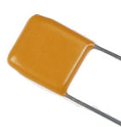
Příklad
Spočítejte kapacitu kondenzátoru s deskami ve tvaru čtverce o straně 10 mm, s keramickým dielektrikem tlustým d = 0,1mm s relativní permitivitou ԑ_{r} = 2,4*10³.
$$C=\frac{ԑ∗S}{d}=\frac{ԑ0∗ԑr∗S}{d}$$
10 mm
10 mm

Slide 13
Příklad
S = 0,01m * 0,01m = 0,0001m² = 1*10⁻⁴m²
d = 0,1mm = 0,0001m = 1*10⁻⁴m
ԑ₀ = 1*10⁻¹¹
ԑ_{r} = 2,4*10³
$$C=\frac{ԑ∗S}{d}=\frac{ԑ0∗ԑr∗S}{d}$$
$$C=\frac{1∗{10}^{−11}∗2,4∗{10}^{3}∗1∗{10}^{−4}}{1∗{10}^{−4}}$$
$$C=\frac{2,4∗{10}^{−12}}{{10}^{−4}}=2,4∗{10}^{−8}F=24nF$$

Slide 14
Převzato z
29_elektricke_pole.pptx
Konec

Slide 15
Užití
Hlavní úkoly kondenzátorů v obvodech jsou
udržovat stálé stejnosměrné napětí v obvodu (filtry)
propouštět střídavé signály a zároveň zadržovat stejnosměrné (vazební kondenzátory)
spolu s rezistory určovat časy (časovače)
spolu s cívkami propouštět nebo zadržovat kmitočty (filtry, oscilátory)

Slide 16
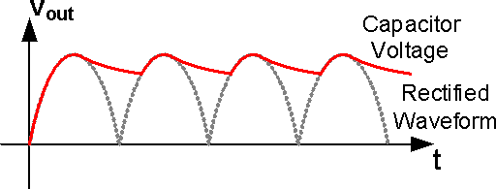
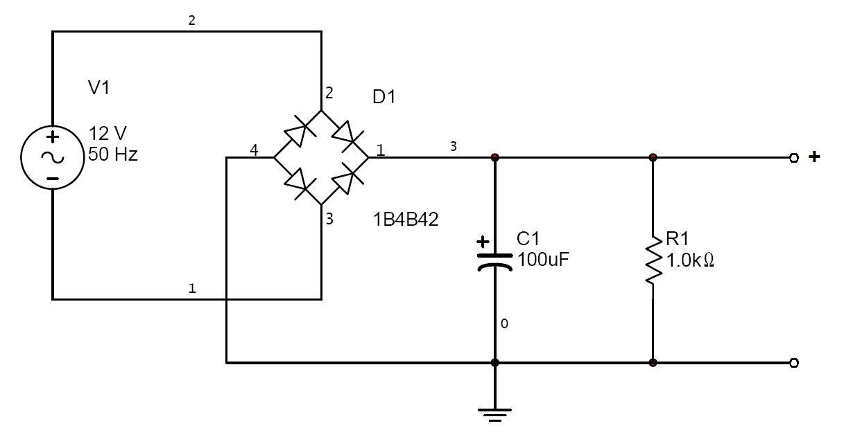
Užití
Usměrňovač s filtrem
... udržovat stálé stejnosměrné napětí ...

Slide 17
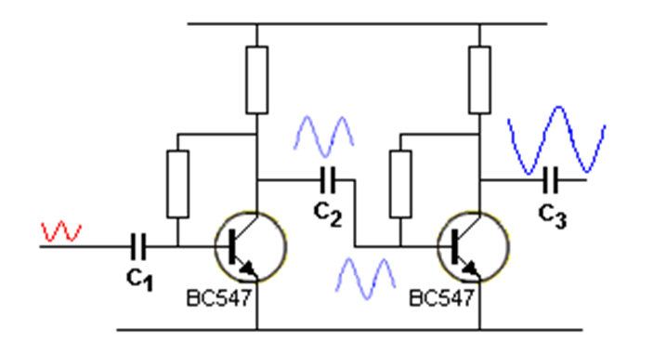
Užití
Dvojstupňový střídavý zesilovač
+6V +0,7V
C1, C2, C3:
Střídavý signál prochází, stejnosměrný ne.
Střídavý signál
Vazební kondenzátory
... propouštět střídavé signály a zadržovat stejnosměrné ...

Slide 18
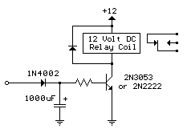
Užití
Časovač: napájení autorádia i po vypnutí motoru
Kondenzátor se při zapnutém zapalování nabije, tranzistor sepne, relé sepne, rádio hraje.
Po vypnutí zapalování kondenzátor dále tlačí proud do tranzistoru, relé je sepnuté, rádio hraje, dokud se kondenzátor nevybije. Pak relé vypne, už to nic nežere a baterka se nevybíjí.
... určovat časy ...

Slide 19
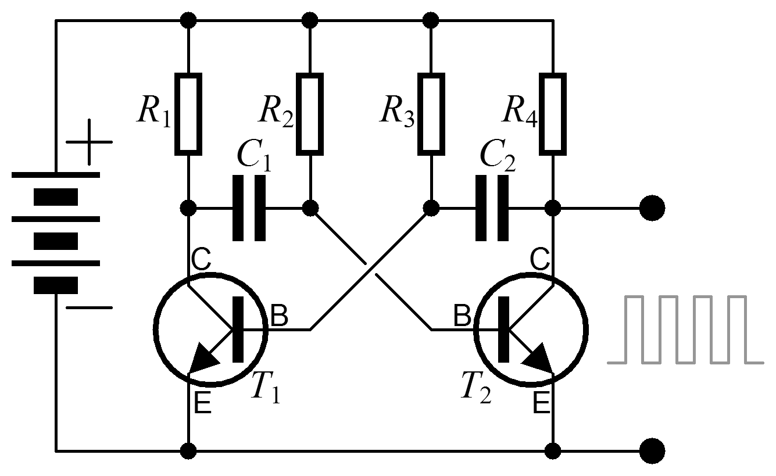
Užití
Na výstupu se střídají nuly a jedničky.
Oscilátor (multivibrátor)
Kondenzátory C1, C2 se nabíjejí – vybíjejí, tranzistory spínají – rozpínají.
Čím menší kapacity, tím rychleji se nabíjejí – vybíjejí, tím větší kmitočet.
... určovat časy ...

Slide 20
Vlastnosti
Základní vlastnosti kondenzátorů
a) Kapacita
b) Dovolená napětí

Slide 21
Vlastnosti
Kapacita
• jmenovitá
• skutečná
Jmenovitá kapacita je hodnota vyznačená na kondenzátoru, např. 1n5 (tj. 1,5 nF).
Skutečná kapacita se od jmenovité může lišit v rámci dovolené tolerance, např. o ± 10%.
Základní jednotkou kapacity je farad (F).
Častěji se používají jeho zlomky, např. pF, nF, µF, mF.

Slide 22
Vlastnosti
Napětí
jmenovité
provozní
Jmenovité napětí se udává v katalogu, případně je vyznačeno na tělese kondenzátoru.
Provozní napětí je napětí, které při provozu na kondenzátoru skutečně je.
Provozní napětí nesmí překročit hodnotu jmenovitého napětí.

Slide 23
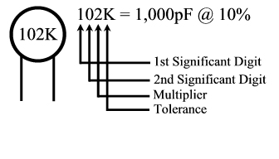
Vlastnosti
Značení keramických kondenzátorů
10pF * 10² = 1000 pF ± 10%

Slide 24
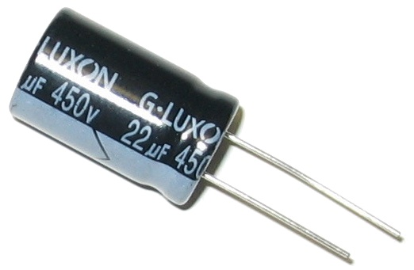
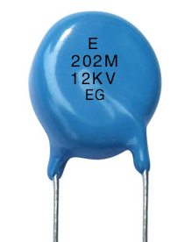
Vlastnosti
Příklady
22 μF na 450 V
2000 pF ±20% na 12 kV

